Slide 1
Природознавство

Slide 3
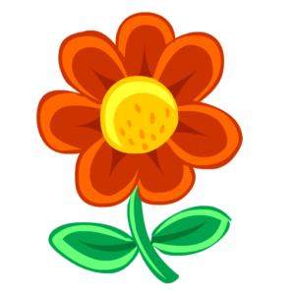
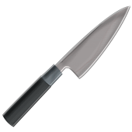
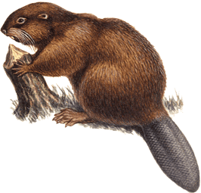
Відгадайте ребус
’’’
’
’’’’
ТА

Slide 4
БОТАНІКА-
ЦЕ НАУКА ПРО РОСЛИНИ

Slide 5
Тема уроку
РІЗНОМАНІТНІСТЬ РОСЛИН

Slide 6
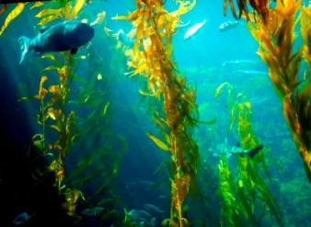
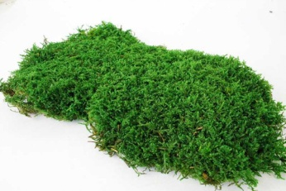
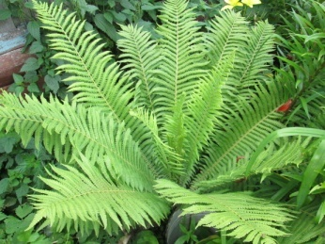
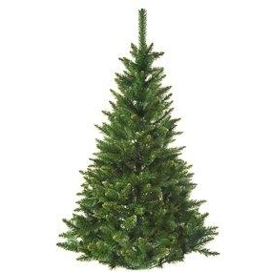
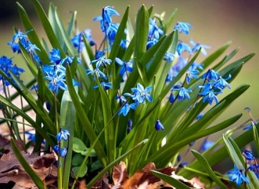
Пограємо в лото?

Slide 7
Рослини поділяються на…
ВОДОРОСТІ
МОХИ
ПАПОРОТІ
ХВОЙНІ
КВІТКОВІ

Slide 8
Відновіть параграф
Переважна більшість водоростей росте у воді. Вони не мають справжніх органів: кореня, стебла, листків, квіток, плодів з насінням. Серед водоростей є такі мале нькі, що їх можна побачити лише за допомогою мікроскопа. Є водорості, схожі на довгі шовковисті зелені нитки. А водорість ламінарія, або «морська капуста», нагадує довгі бурі стрічки.

Slide 9
Мохи ростуть у вологих лісах, на болотах, стовбурах старих дерев. Буває, що на ґрунті вони утворюють суцільний покрив смарагдово-зеленого кольору. У мохів є стебло і листки, але немає кореня. Не мають мохи й квіток. Тому вони не утворюють плодів з насінням. Нові рослини виростають з дуже дрібних коричневих спор.

Slide 10
Папороті можна легко впізнати по гарних листках, схожих на великі пера. Папороті, що ростуть в Україні, – це багаторічні трав’янисті рослини. Крім листків, у папороті є коріння і стебло. Квіток, плодів і насіння у них немає. Розмножуються папороті за допомогою спор.

Slide 11
Хвойні рослини – це відомі тобі ялина, сосна, яловець. Це переважно дерева або кущі. Трав’янистих хвойних рослин у природі немає. Хвойні рослини мають усі органи, крім квіток і плодів. Насіння утворюється в шишках.

Slide 12
Квіткові рослини мають квітки й утворюють плоди. Вони дуже різноманітні. Серед них є дерева, кущі, трав’янисті рослини. Рослини різних видів несхожі між собою, а рослини одного виду дуже схожі.

Slide 13
Червона книга України
Офіційний державний документ,
який містить перелік рідкісних,
вразливих і зникаючих видів
тваринного і рослинного світу
у межах України.

Slide 14
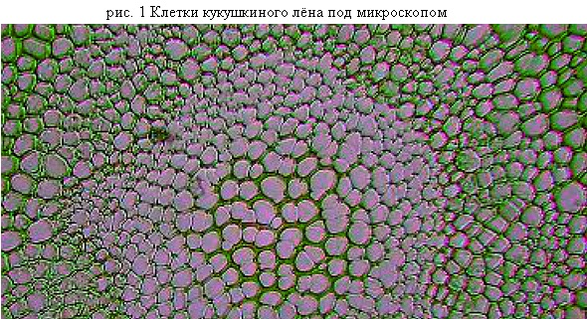
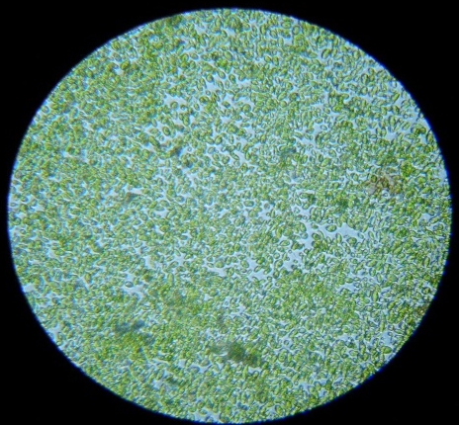
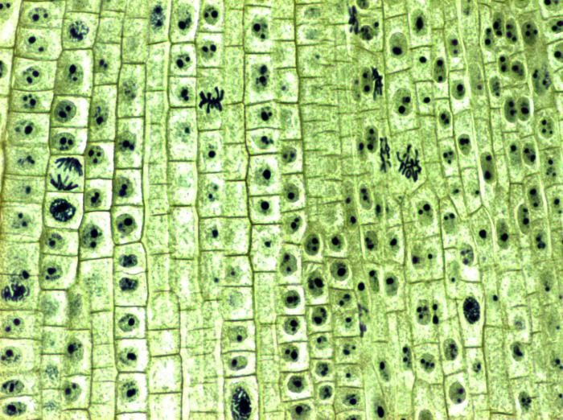
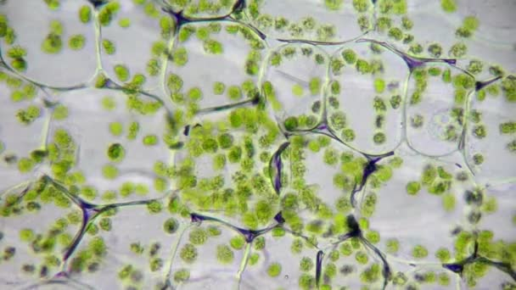
Дослідницька лабораторія
Зозулин льон
Стигеоклоніум пучкуватий
Страусник
Тис ягідний
Лілія лісова

Slide 15
Підсумок уроку
1
Рослини – живі організми.
2
Поділяються на 5 груп.
3
Водорості, мохи, папороті, хвойні та квіткові рослини.
5
Бережімо природу разом!
4
Рослинний світ потребує захисту.

